Slide 1
DEPARTAMENTO DE CIENCIAS ECONÓMICAS ADMINISTRATIVAS Y DE COMERCIO
CARRERA DE INGENIERÍA EN MERCADOTECNIA
TEMA: ANÁLISIS DE LA ACTITUD DEL CONSUMIDOR RESPECTO AL USO DEL M–COMMERCE EN LAS CADENAS DE AUTOSERVICIO EN EL DISTRITO METROPOLITANO DE QUITO (DMQ).
EGRESADA: KATHERINE MISHELL GOYES JIMÉNEZ
DIRECTOR: ING. FERNANDO LUZCANDO ENDARA MPDE.
OPONENTE: ING. CESAR SEGOVIA GUERRERO MPDE.
SANGOLQUI, MAYO 2017

Slide 2
“Si tienes una pasión, si realmente crees en algo, esfuérzate y podrás hacer posibles las cosas con las que has soñado”.
Norman Foster

Slide 3
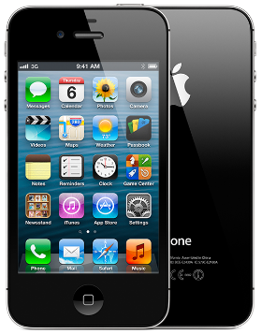
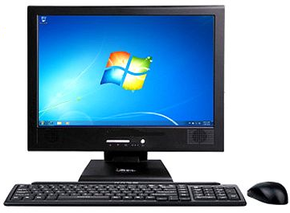
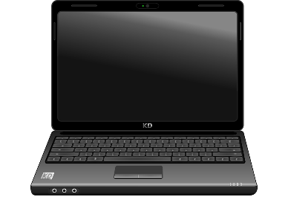
Antecedentes
Compra y venta de producto
Oferta y adquisición de servicios
Globalización y evolución tecnológica
Menos tiempo para adquirir productos o contratar servicios
E-commerce y M-commerce

Slide 4
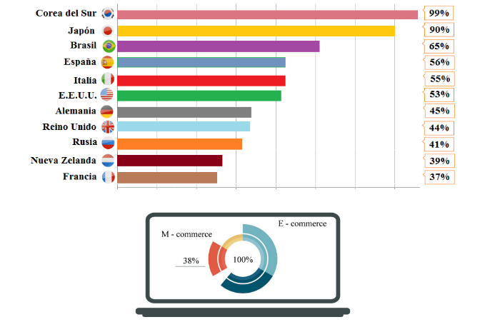
Ventas de E-commerce a nivel mundial
Ventas de E-commerce a nivel mundial

Slide 5
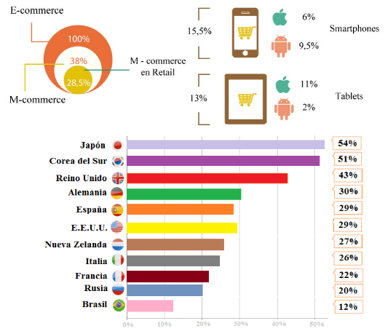
Ventas de M-commerce a nivel mundial
Ventas de E-commerce a nivel mundial

Slide 6
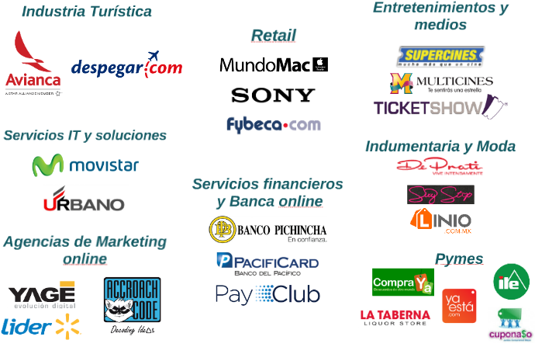
Empresas de E-commerce en el Ecuador
Ventas de E-commerce a nivel mundial

Slide 7
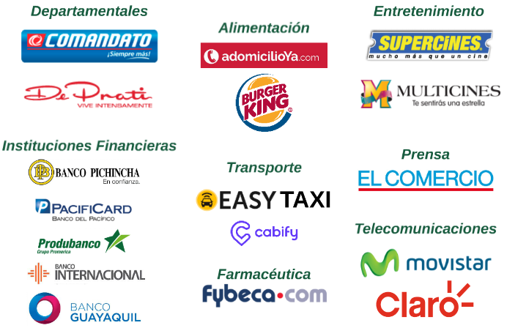
Empresas de M-commerce en el Ecuador
Ventas de E-commerce a nivel mundial

Slide 8
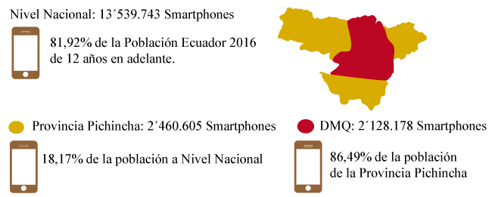

Slide 9
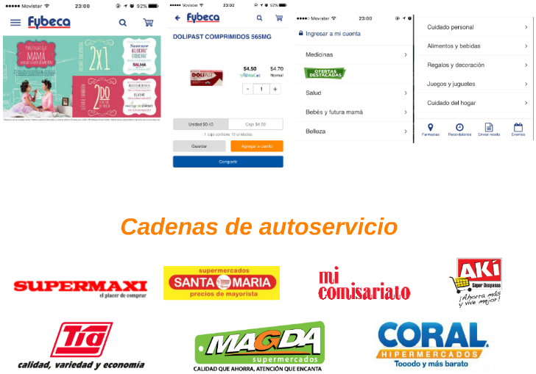
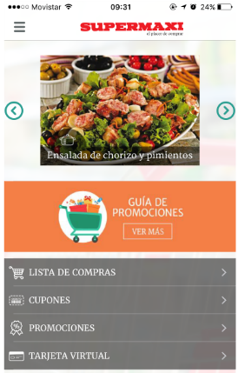
Ventas de E-commerce a nivel mundial

Slide 10
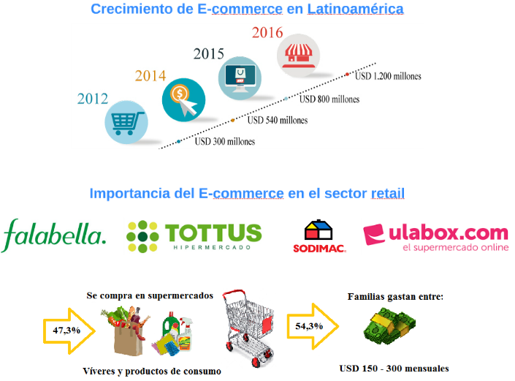
Ventas de E-commerce a nivel mundial

Slide 11
Ventas de E-commerce a nivel mundial

Slide 12
Planteamiento del problema

Slide 13
Objetivos
General
Analizar la actitud del consumidor respecto al uso del M–commerce en las cadenas de autoservicio en el Distrito Metropolitano de Quito.
Específicos
Establecer el marco teórico, metodológico y empírico de la investigación.
Analizar la evolución del M–commerce.
Verificar la veracidad de la información secundaria.
Establecer el grado de cognición, afecto y conducta hacia el M–commerce en las cadenas de autoservicio del Distrito Metropolitano de Quito.
Analizar los impedimentos de uso del M–commerce en las cadenas de autoservicio.
Establecer las futuras líneas de investigación.

Slide 14
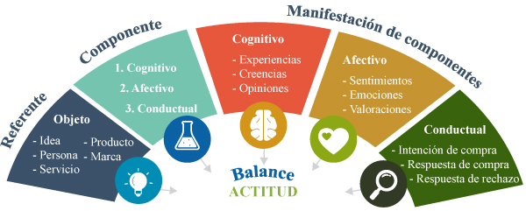
Teorías
Modelo de los 3 componentes de la actitud
Schiffman y Kanuk (2010):

Slide 15
Teorías
Modelo de la aceptación tecnológica
Davis (1989):

Slide 16
Marco metodológico
Enfoque de la investigación
Investigación de carácter cuantitativa
Enfoque secuencial y probatorio
Lógica deductiva

Slide 17
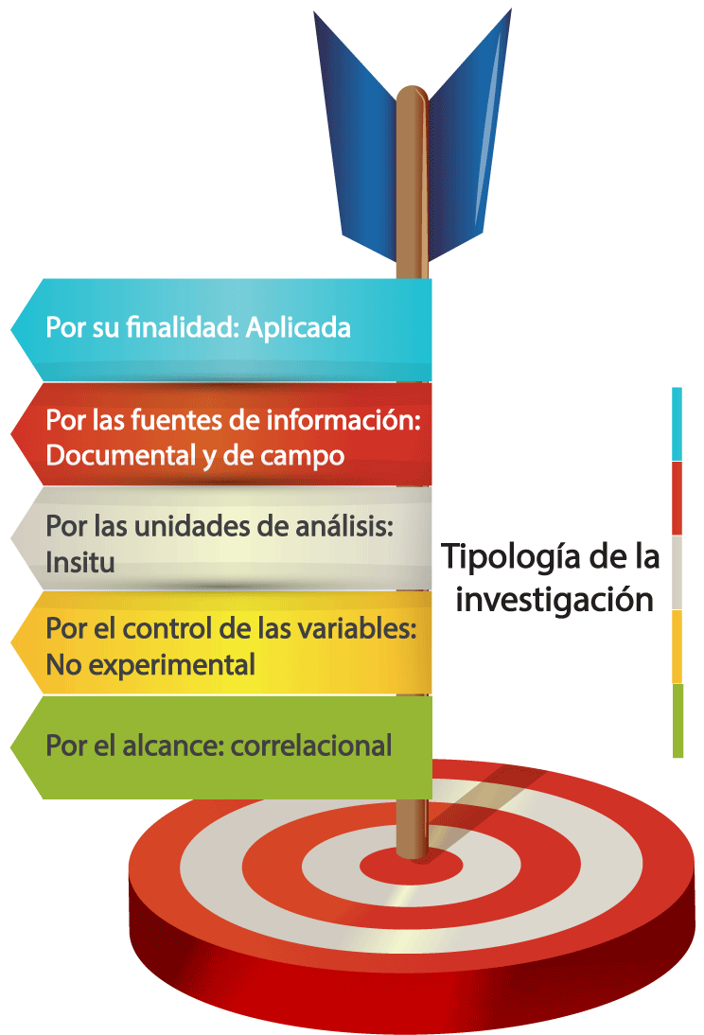

Slide 18
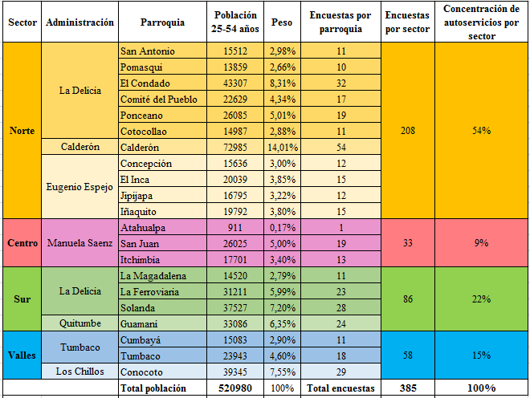

Slide 19
Cobertura de las unidades de análisis
Ventas de E-commerce a nivel mundial

Slide 20
Resultados
Ventas de E-commee a nivel mundial

Slide 21
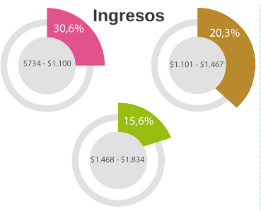
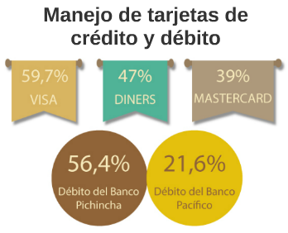
Ventas de E-commerce a nivel mundial

Slide 22
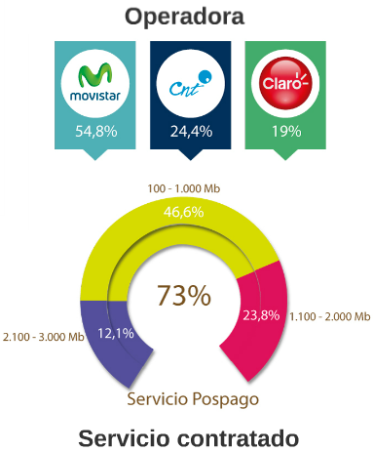
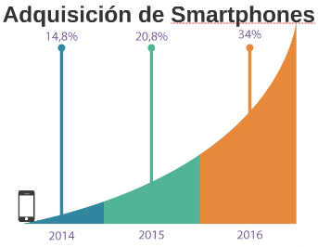
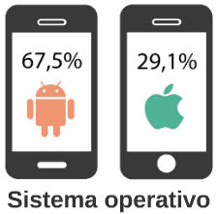
Ventas de E-commerce a nivel mundial

Slide 23
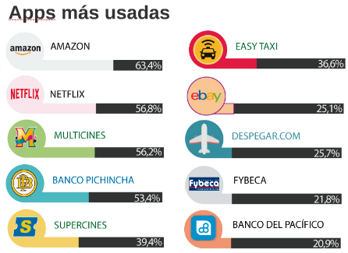
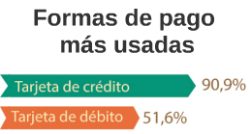
Ventas de E-commerce a nivel mundial

Slide 24
Ventas de E-commerce a nivel mundial

Slide 25
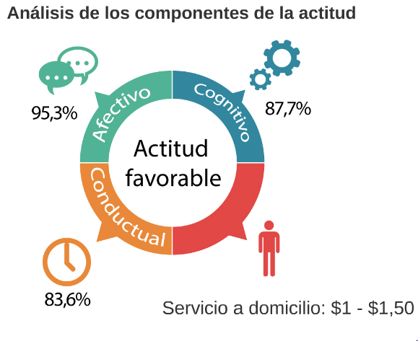
Ventas de E-commerce a nivel mundial

Slide 26
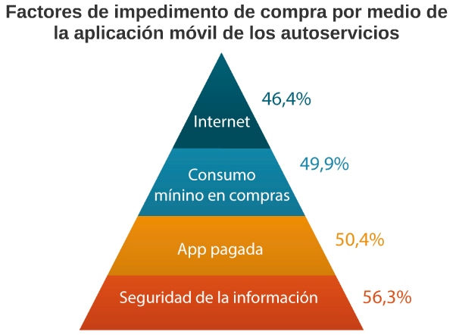
Ventas de E-commerce a nivel mundial

Slide 27
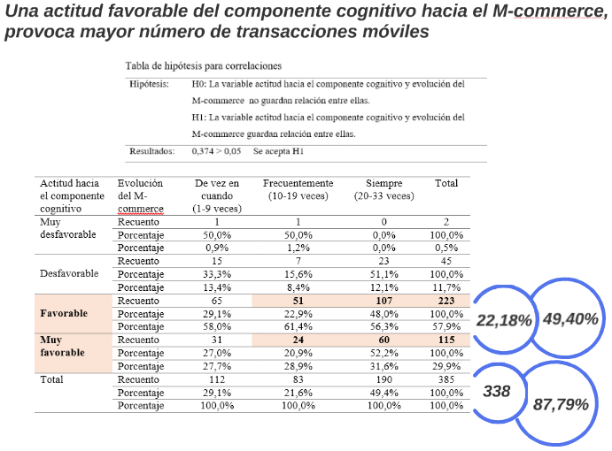
Hipótesis

Slide 28
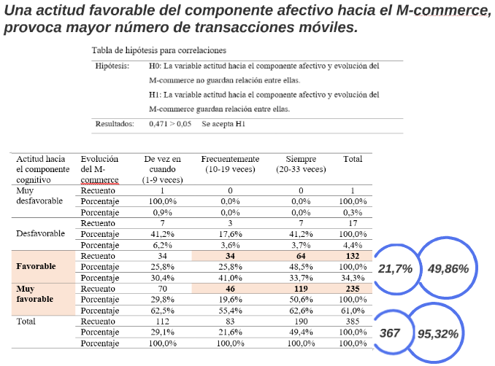
Hipótesis

Slide 29
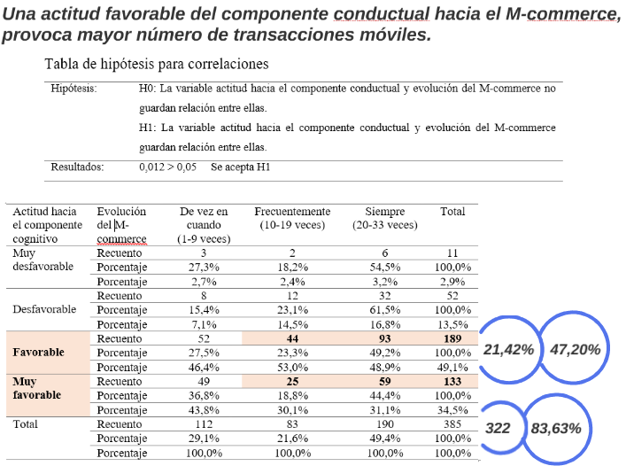
Hipótesis

Slide 30
Futuras líneas de investigación
Un análisis profundo del M-commerce en el Ecuador para eliminar la escasez de información respecto al mismo en términos de: historia u origen, evolución en el tiempo, gastos por concepto de comercio móvil, consumo a nivel país, comparación porcentual de ventas con otros países de Latinoamérica, rentabilidad en empresas y en los autoservicios.
Es conveniente que se continúe realizando estudios posteriores sobre las cadenas de autoservicios, con el objeto de definir los nuevos hábitos de consumo de la población ecuatoriana.
Igualmente es importante analizar la evolución tecnológica en términos de: tipo de dispositivo móvil (Smartphones o tablets), marca, modelos, precio, lugar de adquisición, motivos de compra, entre otros.

Slide 31
Conclusiones
El 83,28% de consumidores les alegra que las cadenas de autoservicios desarrollasen una App, porque pueden realizar compras desde la comodidad de su casa o trabajo, ahorrarían tiempo al momento de realizar las compras, no gastarían en transporte y se evitarían hacer fila en cajas.
El 79,8% de los encuestados utilizaría la App de los autoservicios y el precio que pagarían por el servicio a domicilio es de $1,00 o $1,50, mientras que el 60,51% de personas estarían dispuestas a retirar sus compras en el local más cercano a su lugar de residencia.
Los factores que impedirían comprar por medio de la App de los autoservicios son: seguridad de la información, descarga gratis de la App, consumos mínimos y el acceso a internet.
Existe un incremento de ventas de M-commerce ya que para el 2014 se generó un total de 2.071 transacciones y en el 2016 se logró un total de 4.227 transacciones anuales.

Slide 32
Recomendaciones
Las transacciones de M-commerce, crecen al 11% anual en el DMQ, por lo que las cadenas de autoservicios y las empresas en general deben considerar esta cifra para ir a la vanguardia de los avances tecnológicos y a la par de los hábitos cambiantes del consumidor, de tal manera que ofrezcan servicios menos costosos, orientados a mejorar la experiencia de compra; lo que se traduce en un incremento en el margen de rentabilidad.
Supermaxi debería adoptar una estrategia multicanal, por lo que es conveniente que habilite la función de compra dentro de la App como una mejora de la misma.
Es importante considerar aquellos factores que impedirían la compra de víveres a través de las Apps de las cadenas. Para ello los autoservicios deben realizar publicidad para garantizar a los consumidores que son un medio seguro de compra, también es conveniente que implementen promociones por medio de la aplicación móvil como: descuentos, cupones o segundo producto a mitad de precio, con el objeto de incrementar ventas de M-commerce y que este nuevo canal online se vuelva más atractivo.

